Slide 1
تمرینهای دوره ای فصل پنجم
تهیه کننده:فاطمه قاسمی

Slide 2
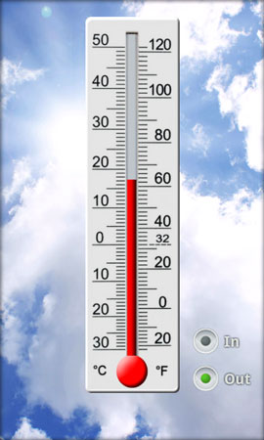
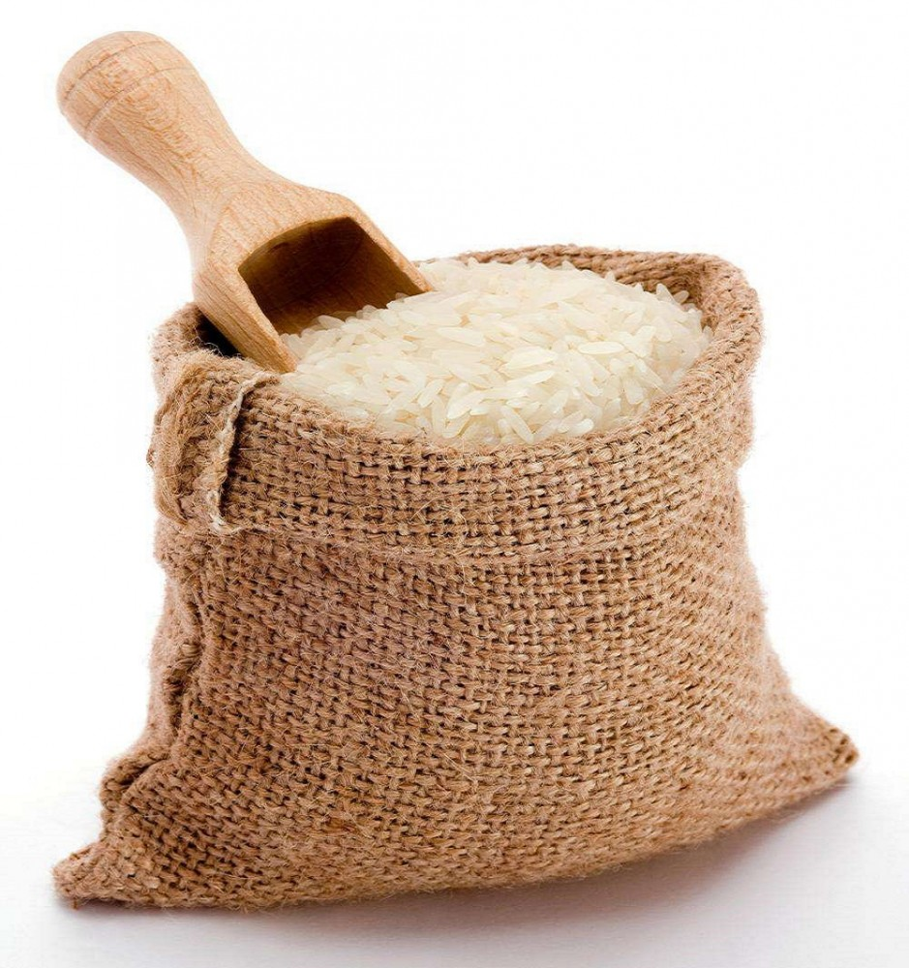


1- در هر مورد کدام نوع نوشتن رایج تر است؟ آن را رنگ کنید.
دمای اتاق $28\frac{4}{10}$ ، $28/4$ است. در این قسمت 28/4 رایج تر است.
آقای دیانت $\frac{1}{5}$ ، $0/2$مال خود را به عنوان خمس پرداخت. یک پنجم رایج تر است.
$\frac{1}{4}$ ، $0/25$ از گونی برنج مصرف شد.یک چهارم رایج تر است.
قد عمو $1/76$ ، $1\frac{76}{100}$ متر است.$1/76$ متر رایج تر است.

Slide 3
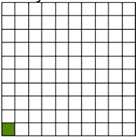
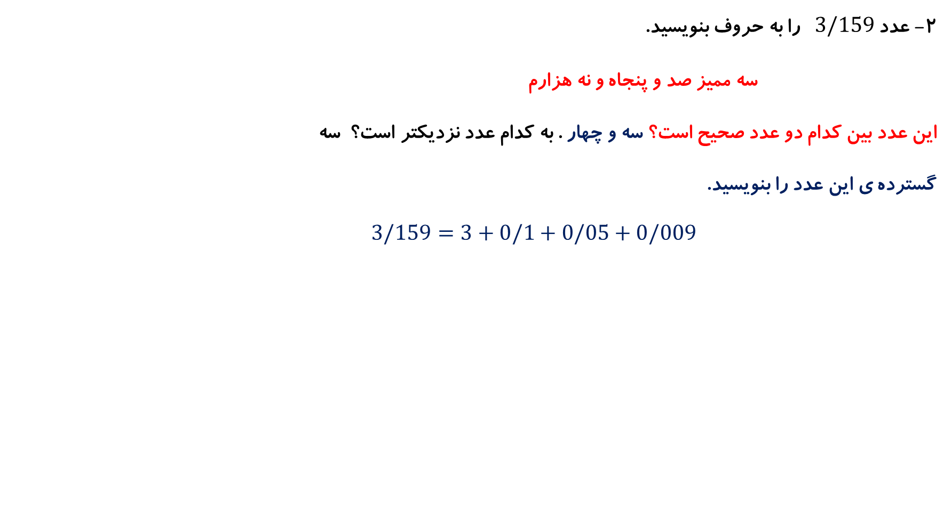
2- عدد $3/159$ را به حروف بنویسید.
سه ممیز صد و پنجاه و نه هزارم
این عدد بین کدام دو عدد صحیح است؟ سه و چهار . به کدام عدد نزدیکتر است؟ سه
گسترده ی این عدد را بنویسید.
$3/159=3+0/1+0/05+0/009$

Slide 4
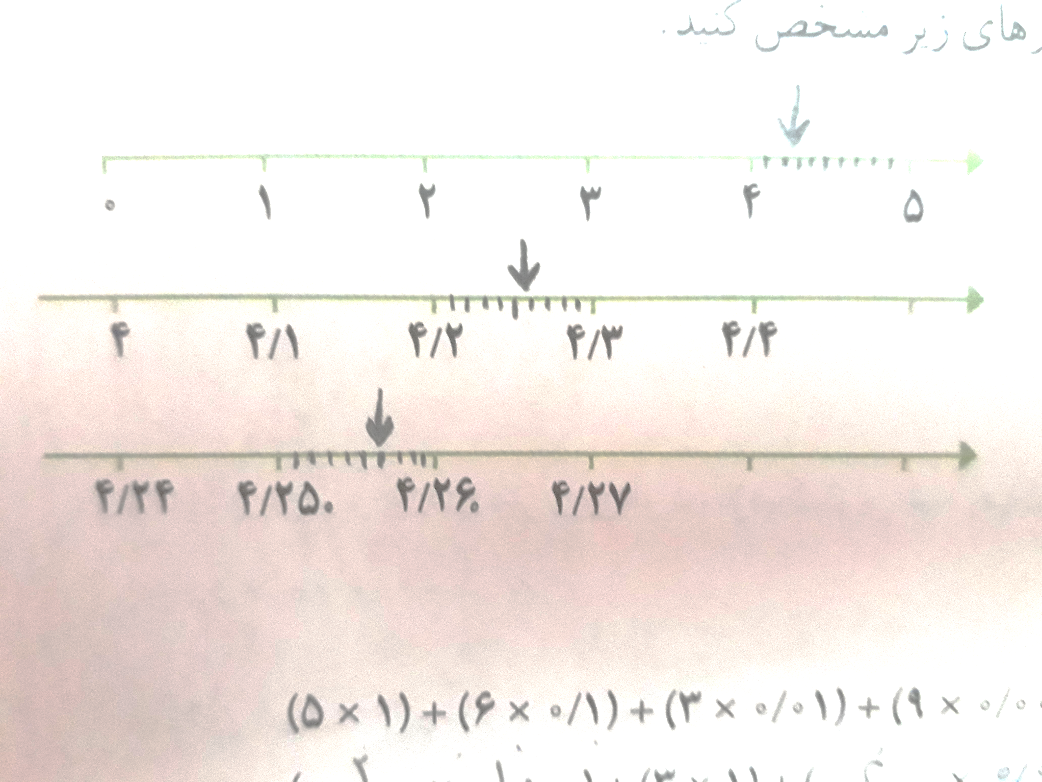

3- جای تقریبی عدد $4/256$ را روی هر یک از محورهای زیر نشان دهید.

Slide 5
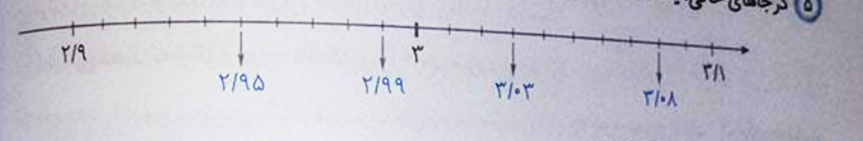

4- در جاهای خالی عدد مناسب بنویسید.
$(5×1)+(6×0/1)+(3×0/01)+(9×0/001)=5/639$
$(2×10)+(3×1)+(4×0/01)+(8×0/001)=23/048$
5- در جاهای خالی عدد مناسب بگذارید.

Slide 6

6- از کوچک به بزرگ مرتب کنید.
سه ششم ، $3\frac{3}{5}$ ، $0/36$ ، سیصد و شش ، $3/61$ ، $0/036$
به جای کسر سه ششم می توان از عدد اعشاری پنج دهم استفاده کرد زیرا می توان آن را ساده کرده و به صورت یک دوم نوشت. ب طور کلی در این سوال نوشتن اعداد به صورت کسری به ما کمک می کند تا راحت تر اعداد را با هم مقایسه کنیم.
$=0/5$ $=\frac{1}{2}$ $\frac{3}{6}$
$=3/6$ $=3\frac{6}{10}$ $3\frac{3}{5}$
$0/036<0/36<0/5<3/6<3/61<306$

Slide 7

7- ابتدا حاصل تقریبی عبارت های زیر را به دست آورید و سپس آنها را به طور دقیق محاسبه کنید. در آخر دو عدد به دست آمده را با هم مقایسه کنید.
محاسبه ی دقیق: $5/298+13/2+4/002=22/5$
$17/3−4/156=13/144$
$4/8×3/025=14/52$
محاسبه ی تقریبی: $5+13+4=22$
$17−4=13$
$5×3=15$
با مشاهده ی حاصل های به دست آمده میبینیم که اختلاف در هر مورد کمتر از یک می باشد.

Slide 8
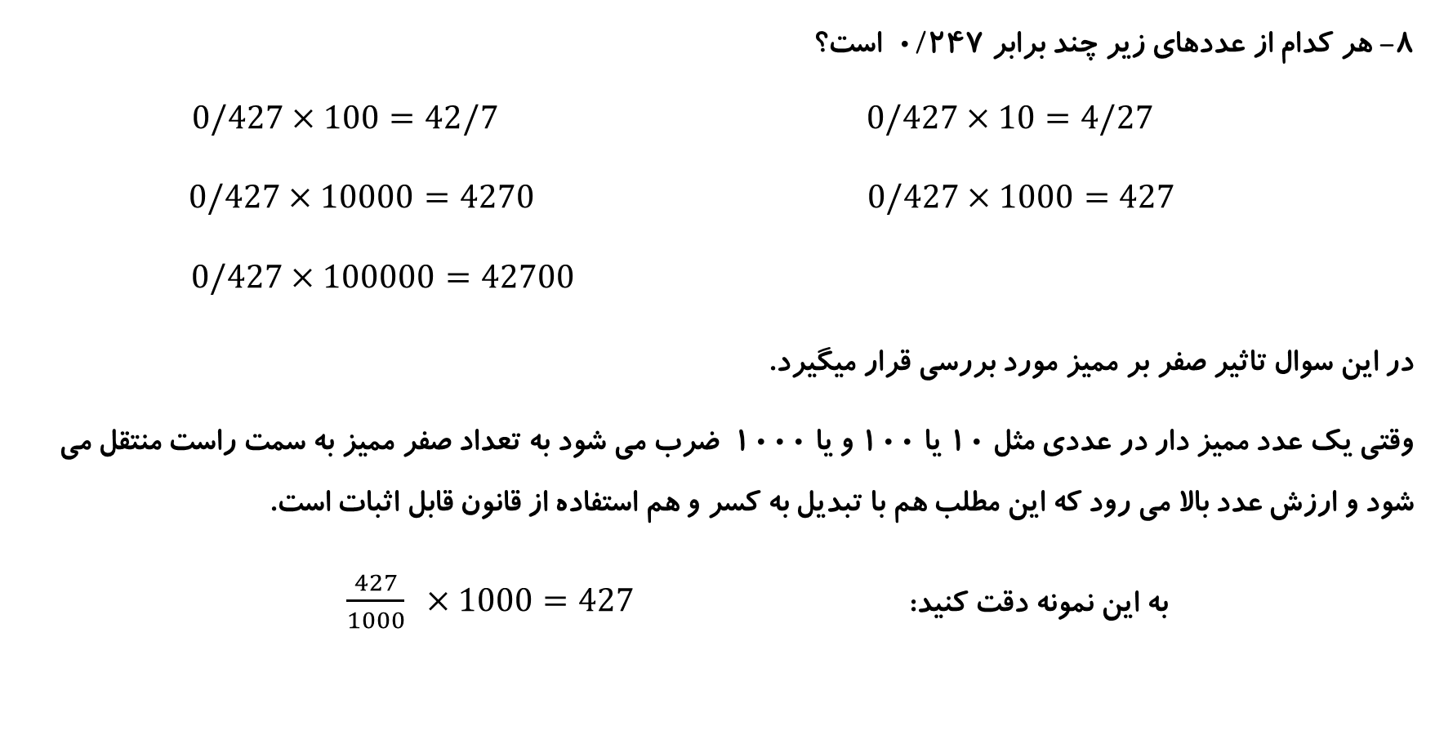
8- هر کدام از عددهای زیر چند برابر 0/247 است؟
$0/427×10=4/27$ $0/427×100=42/7$
$0/427×1000=427$ $0/427×10000=4270$
$0/427×100000=42700$
در این سوال تاثیر صفر بر ممیز مورد بررسی قرار میگیرد.
وقتی یک عدد ممیز دار در عددی مثل 10 یا 100 و یا 1000 ضرب می شود به تعداد صفر ممیز به سمت راست منتقل می شود و ارزش عدد بالا می رود که این مطلب هم با تبدیل به کسر و هم استفاده از قانون قابل اثبات است.
به این نمونه دقت کنید: $×1000=427$ $\frac{427}{1000}$

Slide 9
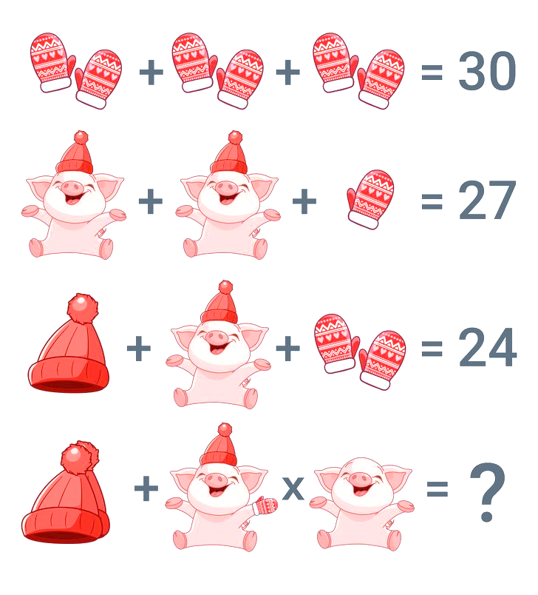

Slide 10
امیدوارم مطالب این فایل مفید بوده باشد.
خسته نباشید

